Slide 1
슬레이트 추가 및 수정 사항 2024.02.08
수정사항 오가며 시간이 좀 지연되었습니다.

Slide 2
개발 에러 사항

Slide 3
배아모 리스트 관련

Slide 4
개발
저번에 말씀드린 대로 배아모들의 리스트에서 보이는 이미지와 프로필을 클릭했을 때 처음으로 보이는 이미지 통일 부탁드립니다.
프로필 중에 ‘장동윤‘ 프로필이 있는데, 그 프로필에 대해서만
영상을 DB에서 강제 삭제 부탁드립니다.
이제 영상은 등록 안 하도록 변경되었는데, 장동윤만 영상이 존재해서
업체가 헷갈려 하는 것 같네요..

Slide 5
배아모 프로필 관련

Slide 6
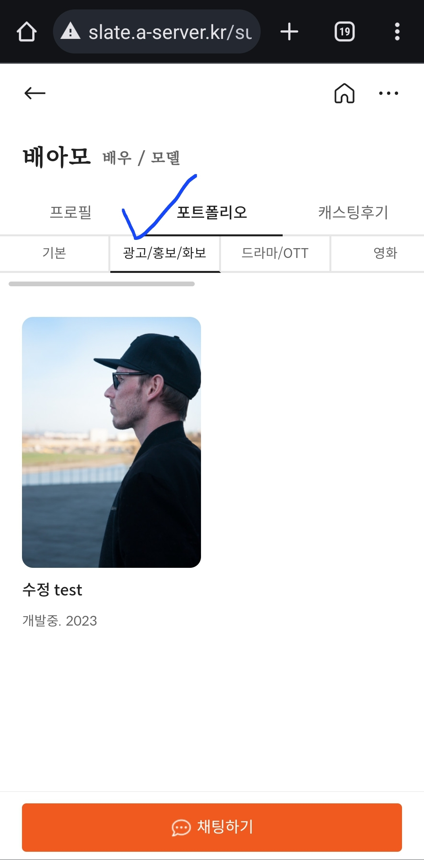
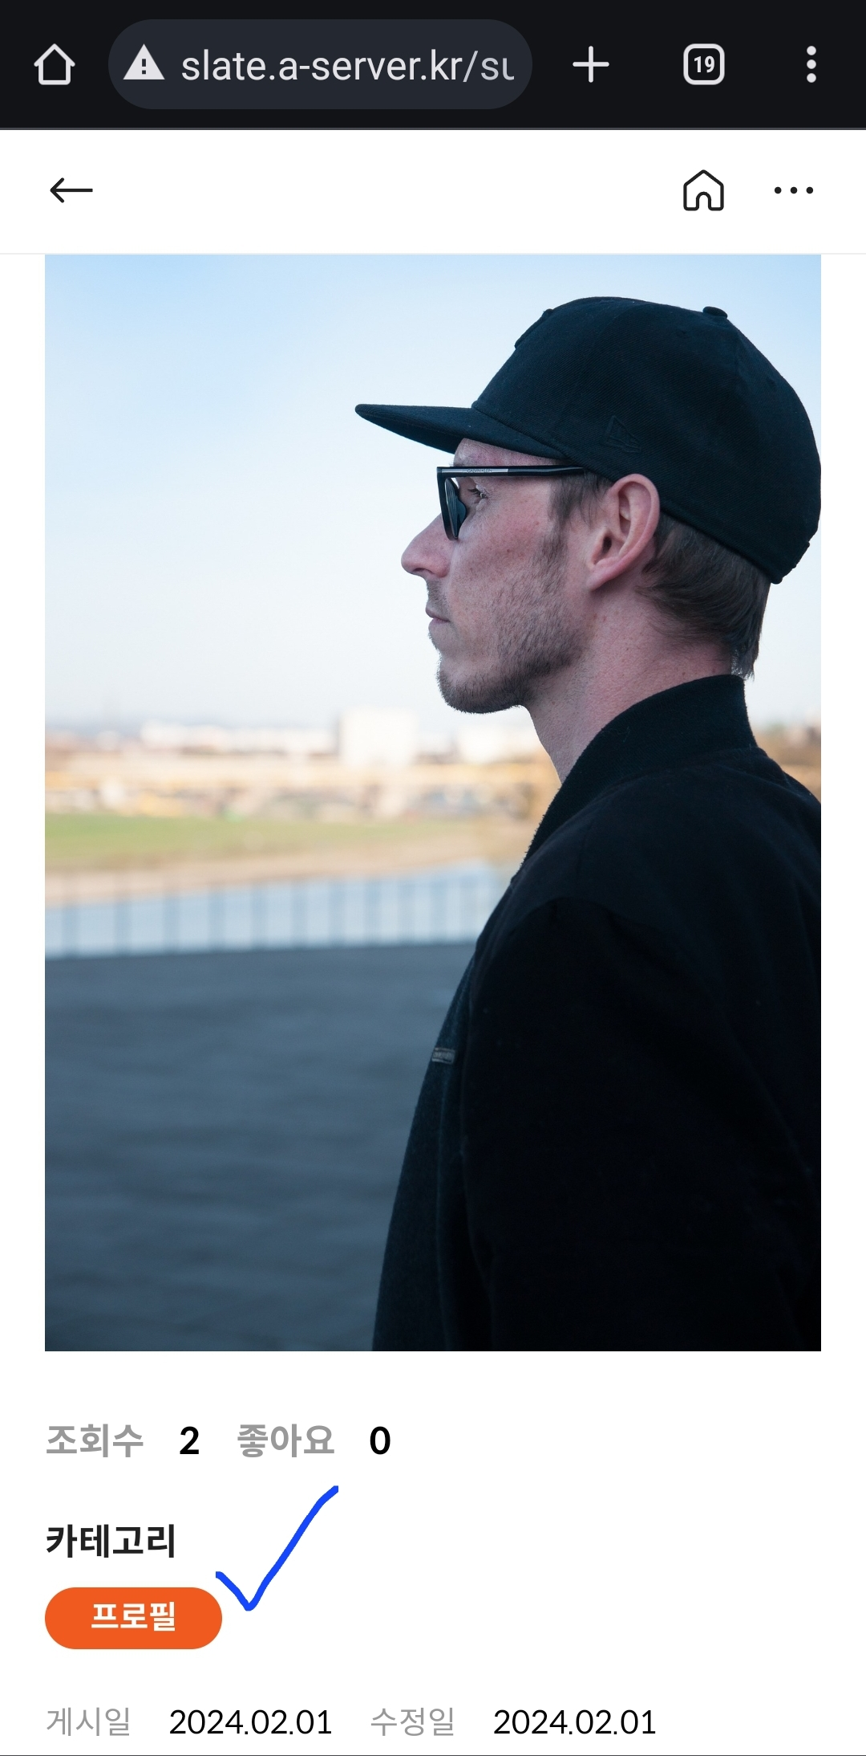
개발
광고/홍보/화보 카테고리에서 눌렀는데 아래 보니 카테고리가 ‘프로필’로 되어 있습니다.

Slide 7
캐스팅 공고 올리기 관련

Slide 8
퍼블
영상 보시면 아시겠지만 출연료 부분의 UI가 짤려서 화면을 옆으로 드래그 해야 나머지 부분이 보입니다.

Slide 9
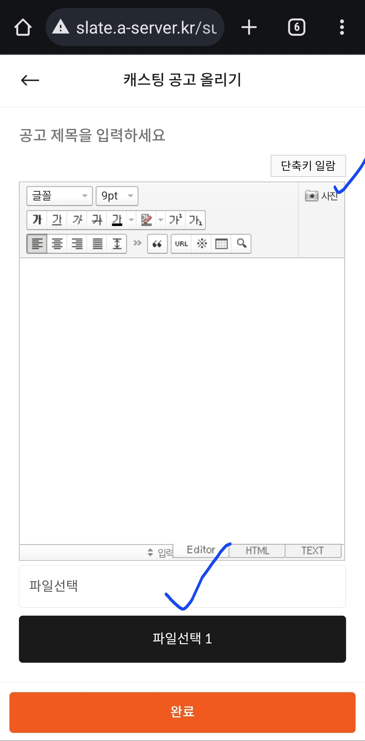
퍼블
위에 사진 아이콘은 지워야 할 것 같습니다. 눌러서 올려보니 본문 사이즈에 맞게 사진이 올라가지 않습니다. 근데 그렇게 되면 문제가 파일 업로드로 사진을 올려야 하는데 사진의 위에 글을 적거나 아래에 글을 적거나 하는 것이 마음대로 되지 않습니다. 무조건 아래에 적힙니다.

Slide 10
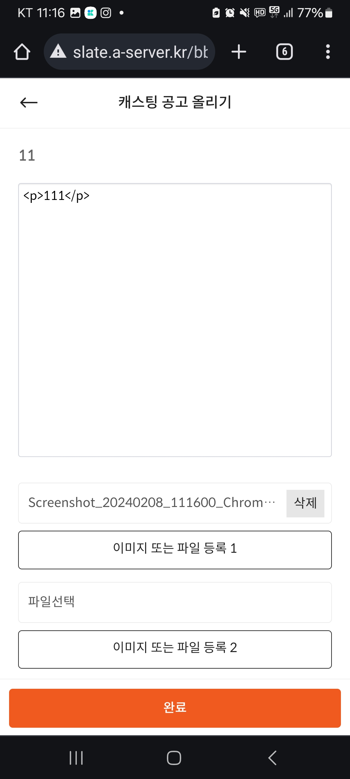
개발
공고글에서 ‘수정하기’를 하면 옆 화면처럼 <p>가 나오는데 개발을 모르는 사람은 헷갈릴 것 같습니다. 안 나오게 바꿔 주시면 좋을 것 같습니다. 그리고 수정하기가 본문 수정하기만 되고 ‘캐스팅 조건’과 같은 항목들 수정하는 부분이 없어 추가되어야 합니다.

Slide 11
수정 사항

Slide 12
첫 화면 관련

Slide 13
홈 화면 관련

Slide 14
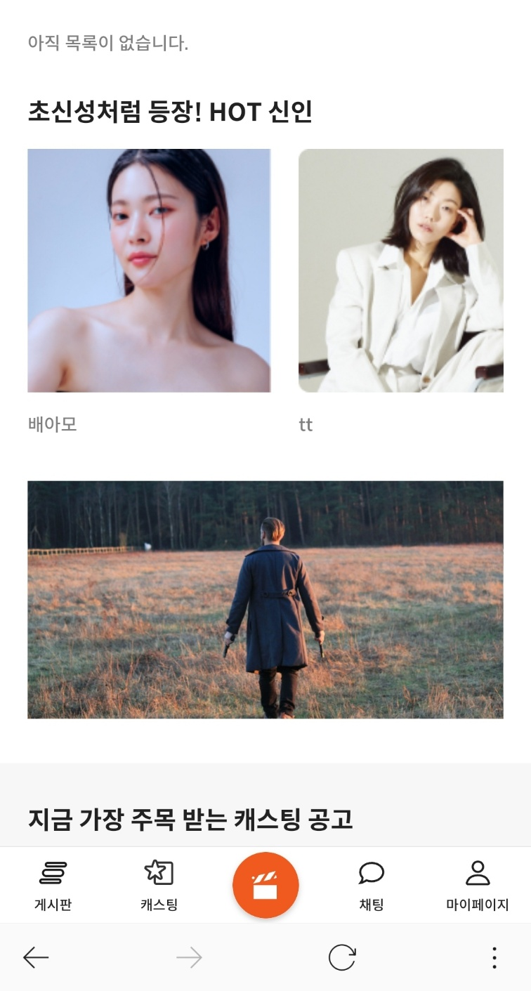
개발
사진을 클릭하면 해당 프로필을 바로 볼 수 있게 되어야 합니다.

Slide 15
프로필 관련

Slide 16
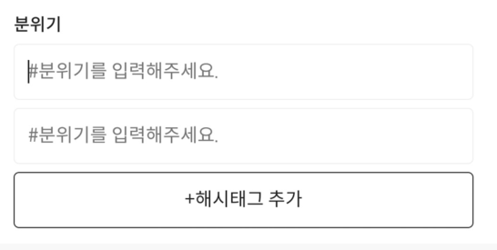
퍼블
‘분위기’란에 아래와 같이 몇 가지 예시 부탁드립니다. #귀여운 #청순한 #사랑스러운 #카리스마 #유니크한 #동양적인 #서구적인 #섹시한 #날렵한 #부드러운 #차가운 #따뜻한 #호감형

Slide 17
마이페이지 관련

Slide 18
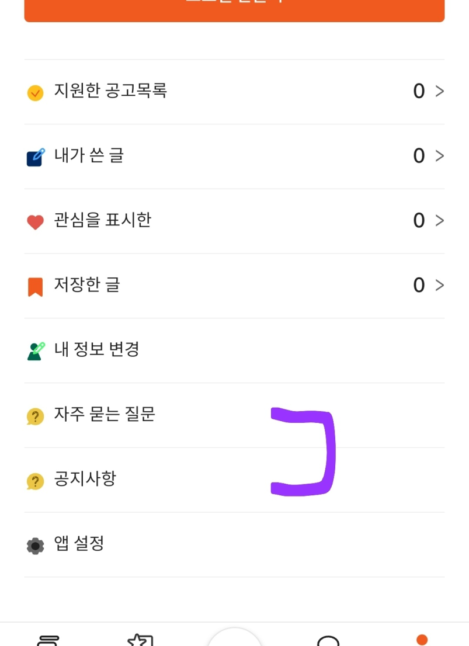
퍼블
자주 묻는 질문과 공지사항 로고 겹치지 않게 수정 부탁드립니다.
디자인팀 작업 완료, 시안 링크 참고

Slide 19
캐스팅 업체 프로필 관련

Slide 20
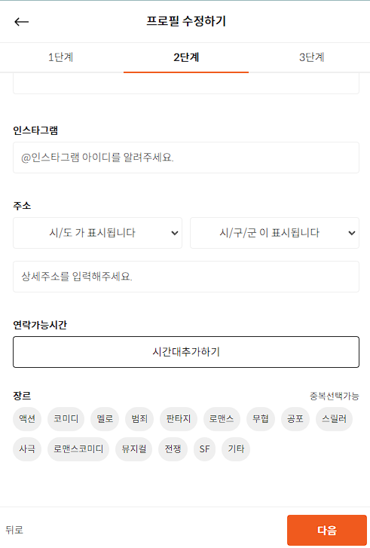
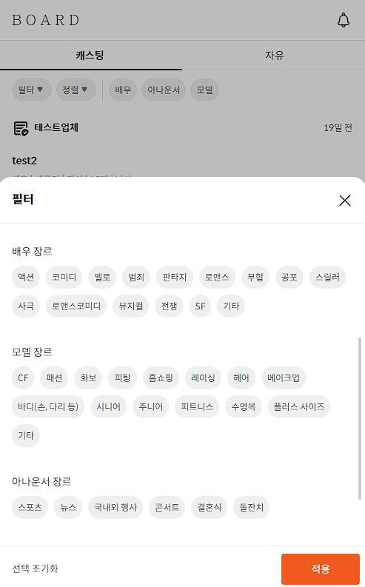
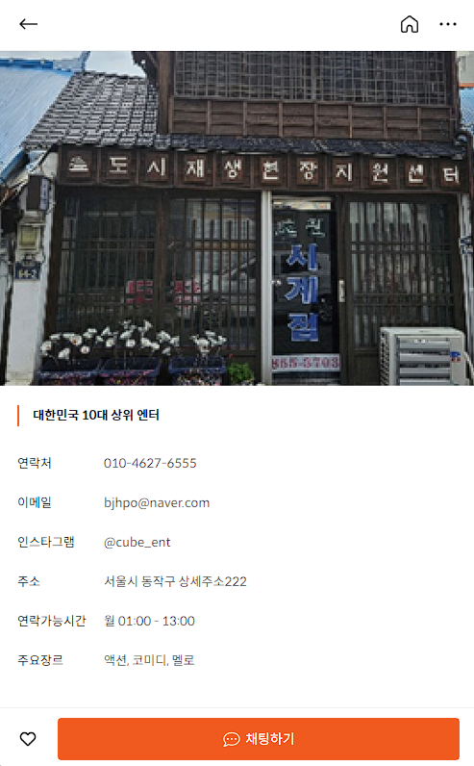
업체 프로필 등록/수정하기
퍼블
개발
오성준 직접 기재
1-1
‘업체 카테고리’ 항목 리스트 (총 8개)
- 캐스팅 에이전시 - 모델 에이전시 - 방송사 - 엔터테인먼트 - 학원 - 제작사 - 국가 기관 - 일반 사기업
2
3
1
‘장르’의 주석 처리와 함께
‘업체 카테고리＇라는 새로운 항목의 도입
업체의 경우 장르보단 본사가 어떤 업체인지
알려주는 것이 더 좋을 것 같다고 하여 수정 진행 코자 합니다.
리스트_필터에서 장르 항목의 사라짐과
업체 카테고리 항목의 추가 요청
캐스팅 업체_뷰페이지에서 주요 장르 항목은 삭제하고
‘업체 카테고리’ 라는 항목으로 노출 요청

Slide 21
캐스팅 공고 올리기 관련

Slide 22
퍼블
게시글 삭제하기를 누르면 바로 삭제가 되다 보니 실수로 눌러서 삭제를 시켜버리게 됩니다.
삭제하기를 누르면 ‘정말로 삭제하시겠어요?’ 라는 문구와 ‘삭제하기 버튼’과 ‘다시 생각해 볼게요 버튼’이 나오면 좋을 것 같습니다.

Slide 23
추가 사항

Slide 24
캐스팅 후기 관련

Slide 25
개발
달린 댓글들에 대댓글 달기 기능이 되어야 합니다.

